Slide 1

Федеральное агентство по рыболовству
Федеральное государственное бюджетное образовательное
учреждение высшего образования
«Астраханский государственный технический университет»
Система менеджмента качества в области образования, воспитания, науки и инноваций сертифицирована
ООО «ДКС РУС» по ISO 9001 / ГОСТ Р ИСО 9001
Кафедра Автоматизированные системы обработки информации и управления
ОТЧЕТ ПО ПРАКТИКЕ
по теме:
«Автоматизированная система управления процессом публикации и сопровождения веб-игр»
Выполнил: обучающийся гр. ДИПРБ 31 Наследсков Михаил Викторович
Руководитель практики: к.т.н., доцент Евсина Елена Михайловна
Астрахань 2026 г.

Slide 2
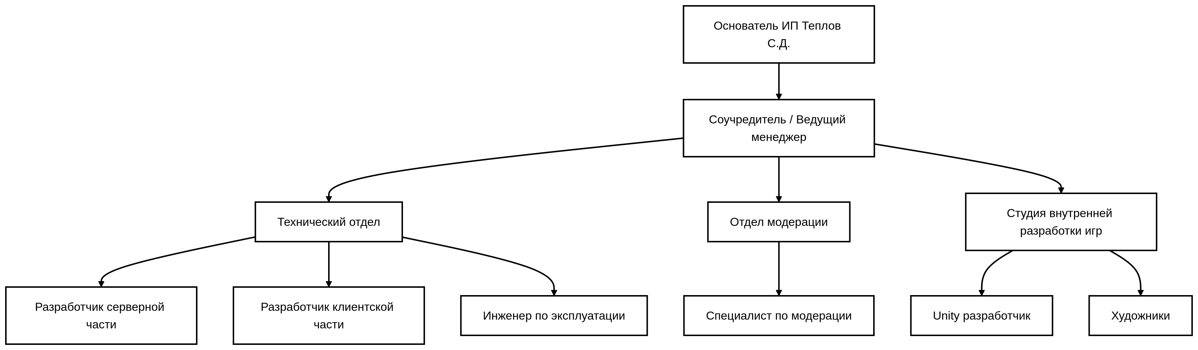

АНАЛИЗ ПРЕДМЕТНОЙ ОБЛАСТИ
Рис. 1 - Организационная структура ИП Теплов С.Д
Объект исследования: Процессы игровой платформы Welwise Games (запущена в 2025 году).
Глобальная миссия: Предоставление независимым разработчикам экосистемы для создания веб-игр и метавселенных.
Основные направления деятельности:
Разработка и издание компьютерного программного обеспечения.
Инфраструктурная поддержка и дистрибуция игровых проектов.
Оперирование платформой и рекламная монетизация.
Бизнес-модель: Разделение доходов с авторами за счет показа рекламы и внутриигровых микротранзакций.

Slide 3
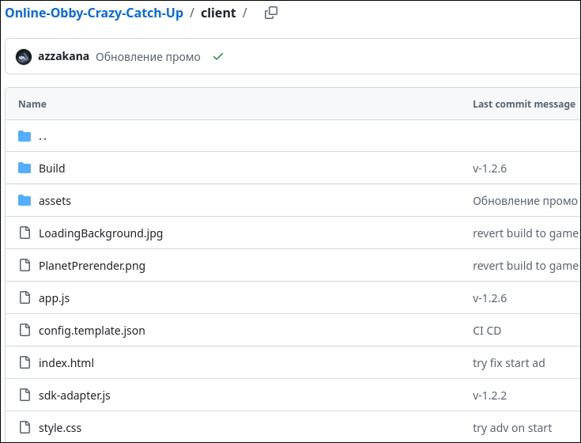
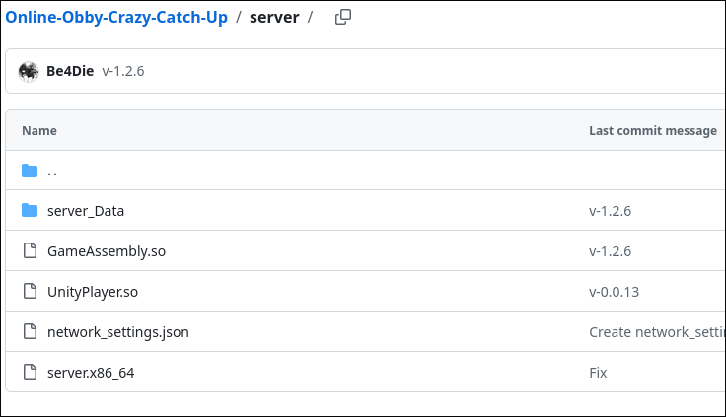
АНАЛИЗ ПРЕДМЕТНОЙ ОБЛАСТИ
Веб-игра - приложение, которое работает прямо в браузере игрока без скачивания и установки. На сайте платформы игра безопасно подставляется внутрь специального изолированного окна — iframe.
Рис. 3 - Пример структуры сборки сервера веб-игры
Рис. 2 - Пример структуры сборки клиента веб-игры

Slide 4

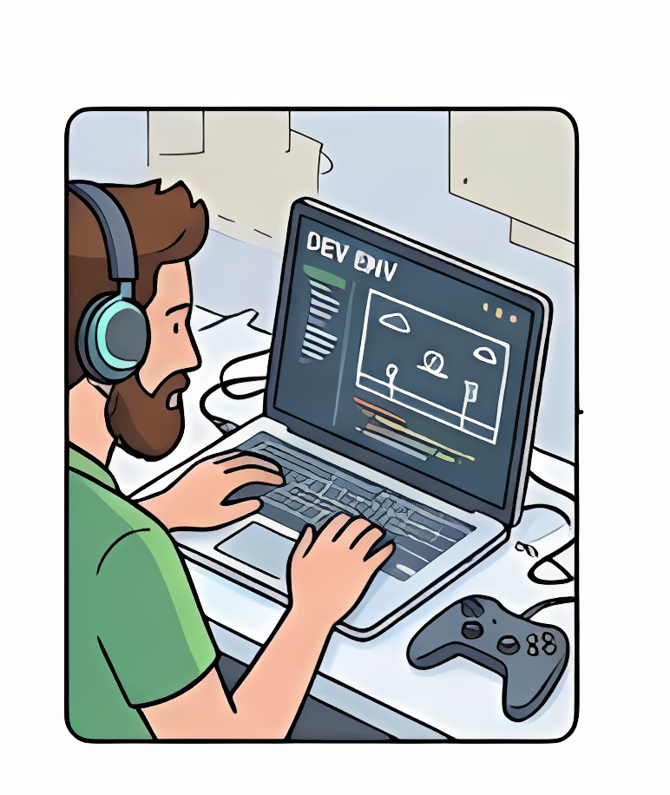
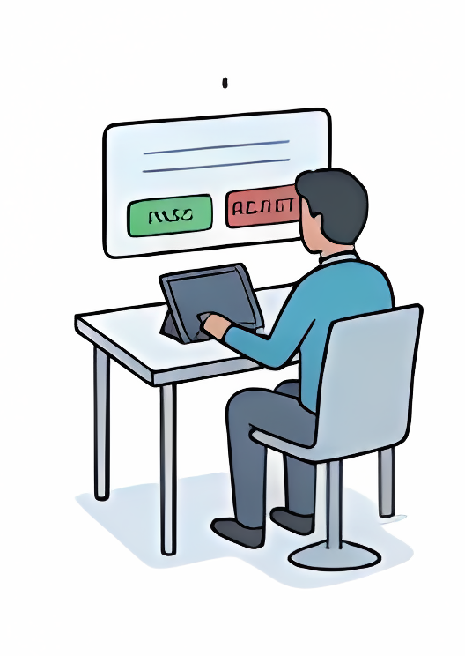


МОДЕЛЬ ПРОЦЕССА «AS IS»
Загрузка игры в продуктовую среду
Аналитическая отчетность
Предварительная проверка в тестовой среде
Настройка процессов интеграции
Модерация игры
От 2-х
До 3-х
дней
От 4-х
До 6-ти
дней
Задержка
До 10 дней
Процесс требует DevOps инджинера в шатете сотрудников
Процессы требуют связи разработчика, менеджера и модератор через сторонний мессенджер
Процесс требует ручной работы DevOps
Требуется отдельнная программа для ормирования отчетов

Slide 5
СРАВНИТЕЛЬНАЯ ТАБЛИЦА АНАЛОГОВ
Критерий | Game Distribution | Crazy Games | Poki for Devs | itch.io | Cloud Arcade
Самостоятельная публикация | + | + | - | + | -
Многоэтапная модерация проектов | - | + | + | - | -
Встроенный сквозной чат с модератором | - | - | - | - | -
Сбор показателей монетезации | + | + | + | - | -
Отслеживание игровых метрик | - | + | + | - | -
Управление игровыми серверами | - | - | - | - | -
Развертывание на собственной инфраструктуре | - | - | - | +/- | +

Slide 6
ЦЕЛЬ И ЗАДАЧИ ПРАКТИКИ
Цель практики — изучение современных автоматизированных систем публикации и сопровождения веб-игр и анализ возможности создания веб-платформы для автоматизации процессов публикации веб-игр с возвожность управления игровыми серверами онлайн игр.
Для достижения поставленной цели необходимо решить следующие задачи:
Провести анализ предметной области «Автоматизированная система управления процессом публикации и сопровождения веб-игр»
Исследовать существующие бизнес-процессы и организационную структуру платформы Welwise Games
Провести сравнительный анализ аналогов
Подготовить проектную документацию.

Slide 7
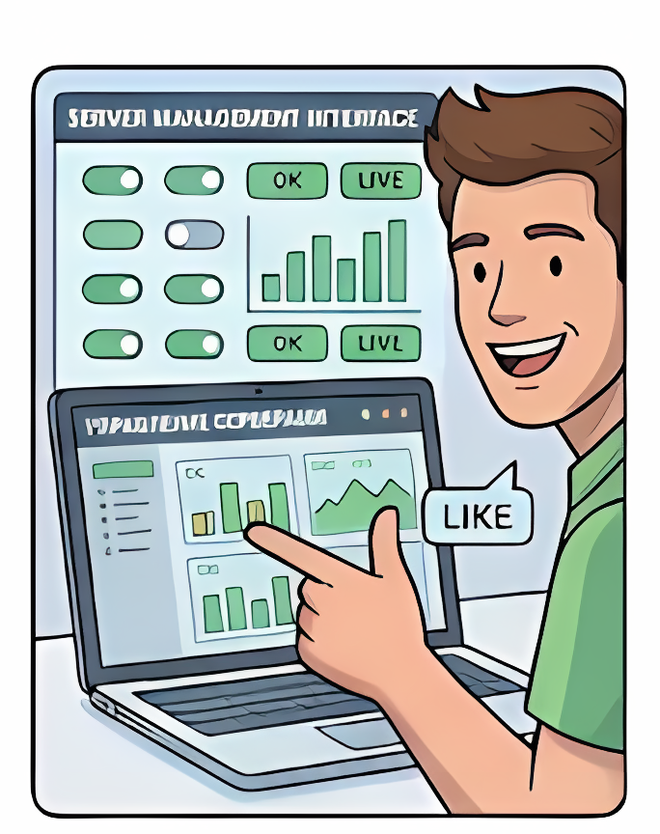
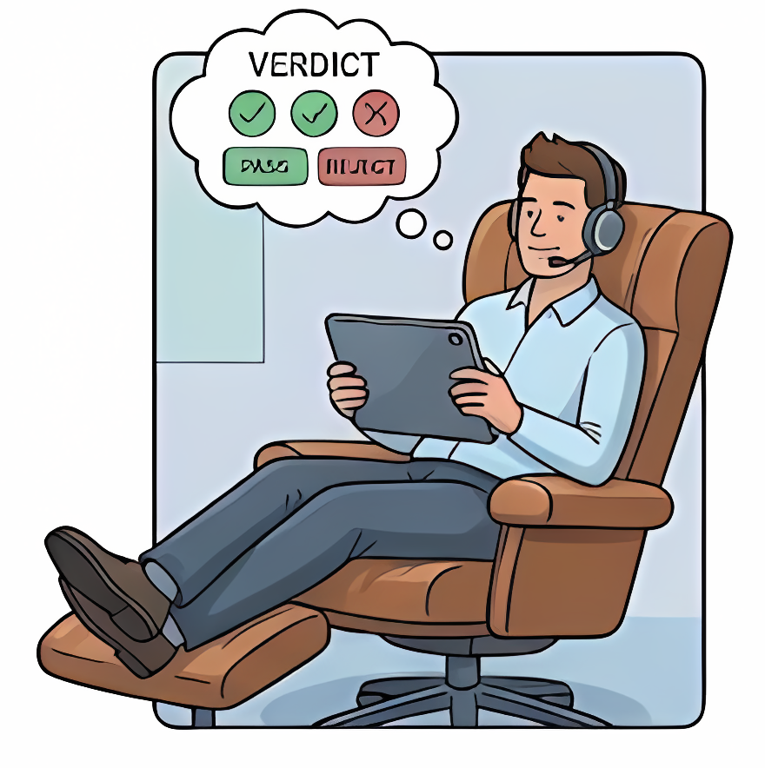
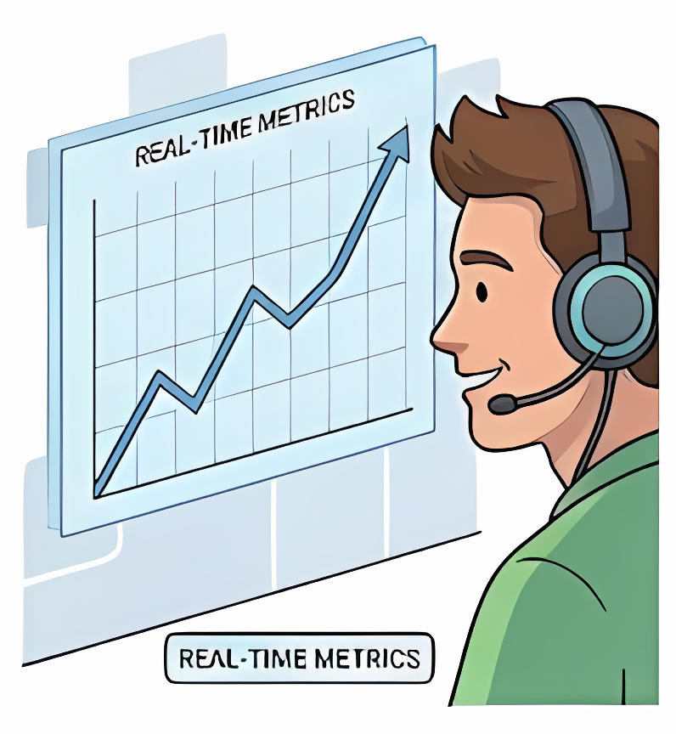
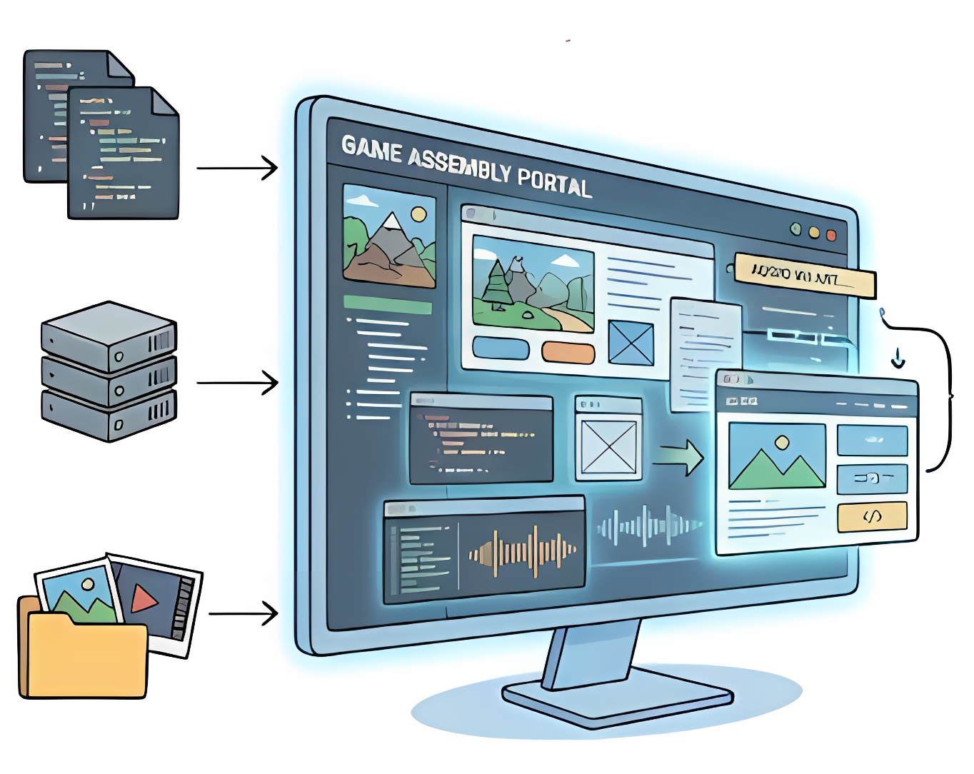
МОДЕЛЬ ПРОЦЕССА «TO BE»
Подготовка тестовой среды
Управление продуктовой средой игровых серверов
Аналитика в реальном времени
Модерация игры
В реальном времени
От 2-х
До 3-х
часов
От 1
До 2-х
дней
Процесс публикации и сопровождения веб игры не требует от разработчиков или сотрудников платформы использования стороннего ПО, все действия происходят в рамках одной системв

Slide 8
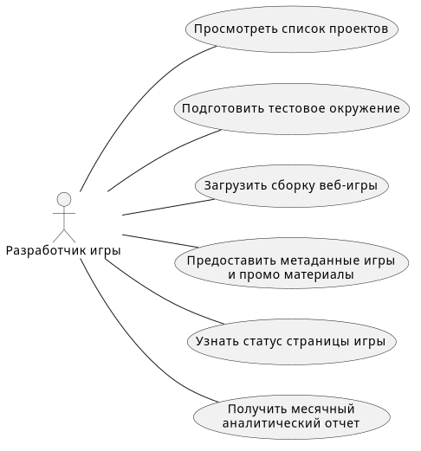
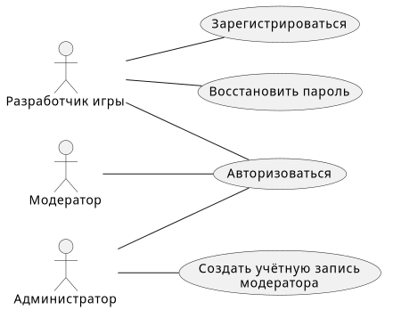
ДИАГРАММА ВАРИАНТОВ ИСПОЛЬЗОВАНИЯ
Рис. 4 - Варианты использования подсистемы управления пользователями
Рис. 5 - Варианты использования подсистемы управления проектами

Slide 9
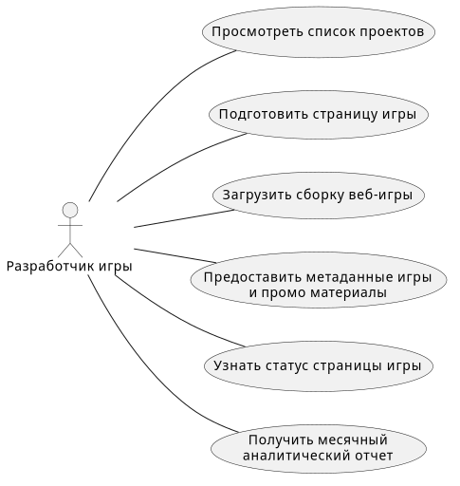
ДИАГРАММА ВАРИАНТОВ ИСПОЛЬЗОВАНИЯ
Рис. 6 - Варианты использования подсистемы управления пользователями
Рис. 7 - Варианты использования подсистемы управления проектами

Slide 10
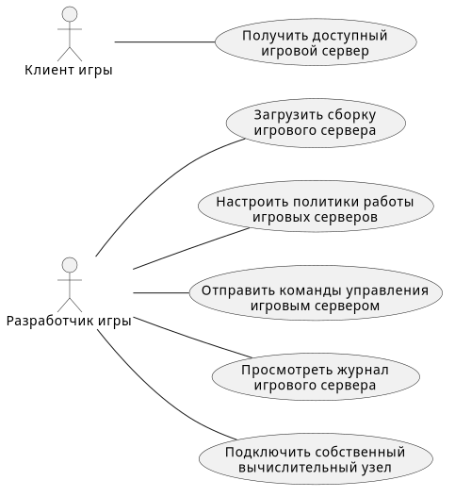
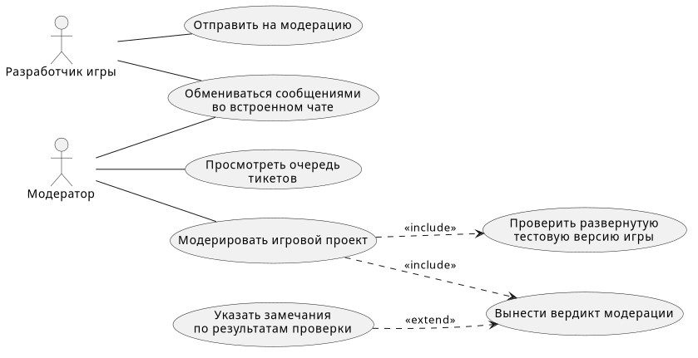
ДИАГРАММА ВАРИАНТОВ ИСПОЛЬЗОВАНИЯ
Рис. 8 - Варианты использования подсистемы модерации
Рис. 9 - Варианты использования подсистемы управления игровыми серверами

Slide 11
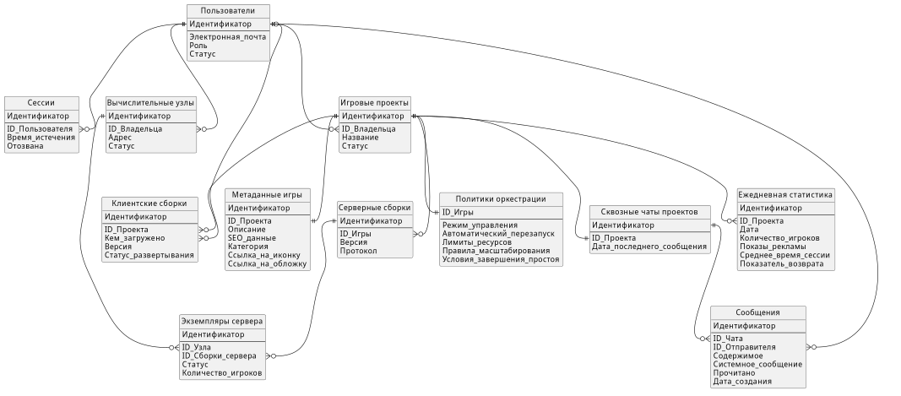
ИНФОЛОГИЧЕСКАЯ МОДЕЛЬ

Slide 12
ЗАКЛЮЧЕНИЕ
В рамках практики проведён анализ предметной области, выявлены ключевые проблемы ручного подхода и сформулированы требования к системе. Разработанный технический проект предусматривает создание платформы для автоматического развёртывания сборок, инструментов самостоятельной оркестрации серверов и встроенного модуля модерации, что позволит перейти к модели самообслуживания разработчиков и существенно сократить время публикации веб-игр.

